Slide 1
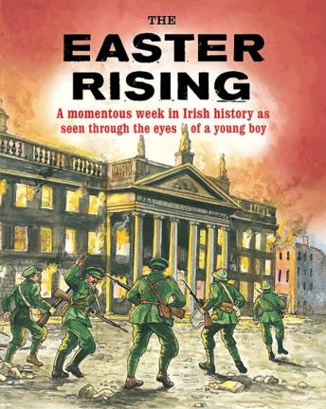
Éirí Amach na Cásca 1916
AONAD 1
Notes:
Níl aon nóta don sleamhnán seo.

Slide 2
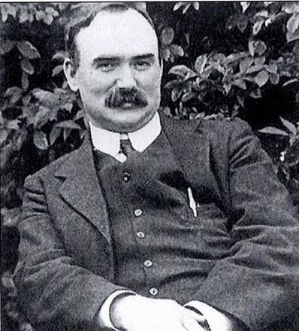
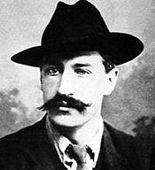
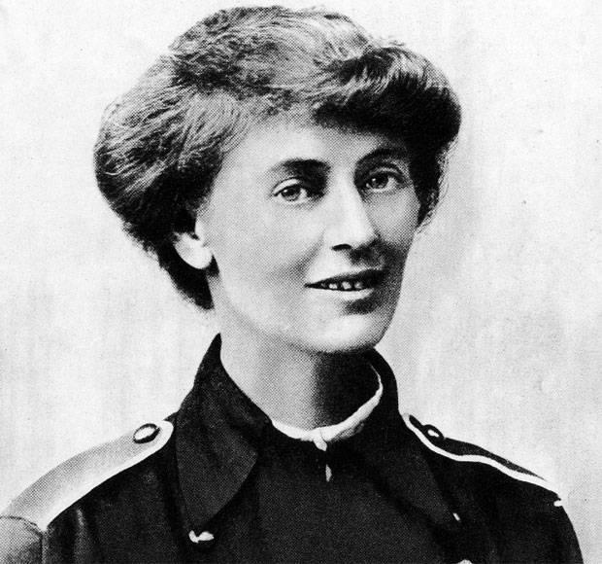
Ag troid don cheartas roimh 1916
Séamas Ó Conghaile
Séamas Ó Lorcáin
An Chuntaois Markievicz
Rosie Haicéad
Notes:
Bhí an-deacrachtaí i mBaile Átha Cliath breis agus céad bliain ó shin. Bhí Éire faoi réimeas na Breataine. Brat na Breataine a bhí le feiceáil i ngach áit. Ní raibh muintir na hÉireann sásta leis sin.
Bhí daoine an-bhocht ar fad. Bhí a lán daoine dífhostaithe. Bhí an pá an-íseal dóibh siúd a bhí ag obair.
Thosaigh daoine ag troid ar son na saoirse. Bhíodh Séamas Ó Lorcáin agus Séamas Ó Conghaile ag obair go dian chun ceartas agus pá cóir a fháil do na hoibrithe.
Tháinig bean uasal – an Chuntaois Markievicz – ó Shligeach go Baile Átha Cliath. Bhí saol deas á chaitheamh aici ach thug sí faoi deara go raibh a lán bochtán sa chathair. Thosaigh sí ag cabhrú leis na bochtáin. D’oscail sí cistin anraith chun bia a thabhairt dóibh. Thosaigh sí ag troid don cheartas.
Bean eile a chabhraigh ag an am sin ná Rosie Haicéad. Fuair athair Rosie bás nuair a bhí sí óg agus b’éigean do Rosie dul amach ag obair agus gan í ach ina déagóir óg. Bhí sí ag obair i monarcha brioscaí Jacob. Bhí sí cairdiúil le Séamas Ó Conghaile.
Ghríosaigh Séamas Ó Lorcáin agus Séamas Ó Conghaile oibrithe chun máirseáil ar na sráideanna do chearta na ndaoine bochta i mBaile Átha Cliath. Chabhraigh Rosie leo agus ghríosaigh sí 3,000 oibrí ó Mhonarcha Jacob chun dul ag máirseáil.

Slide 3
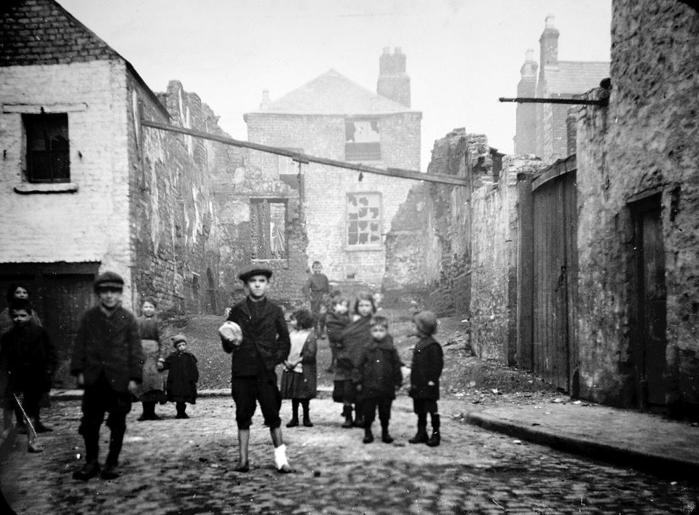
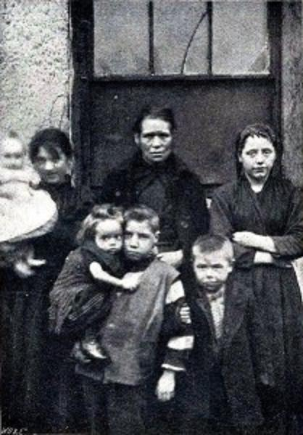
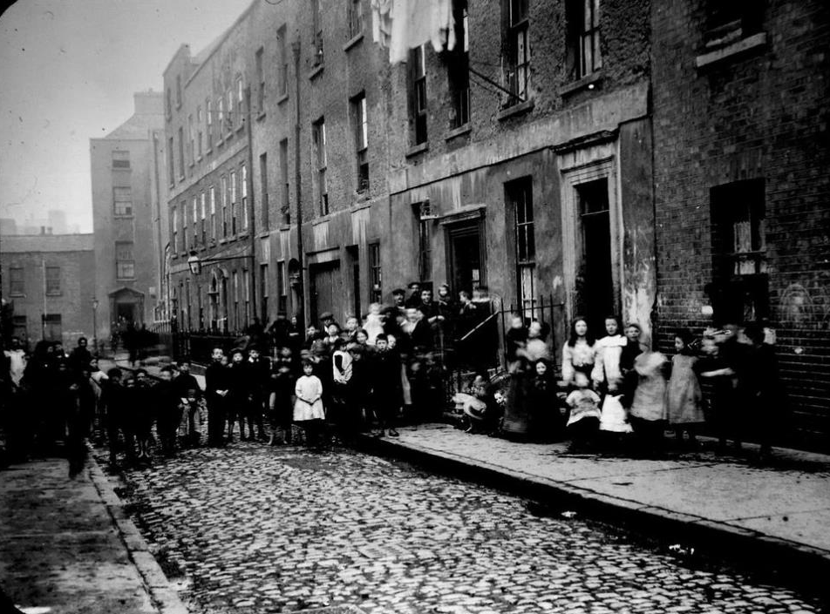
Tionóntáin…
Notes:
Seo mar a bhí an saol i mBaile Átha Cliath breis agus céad bliain ó shin.
Bhí a lán tionóntán i mBaile Átha Cliath – tithe móra a bhí á roinnt ag teaghlaigh. Bhí a lán daoine ina gcónaí sna tionóntáin – 30 nó 40 nó 50 duine in aon teach amháin. Bhí tionóntán amháin i mBaile Átha Cliath ina raibh cónaí ar os cionn 100 duine.

Slide 4
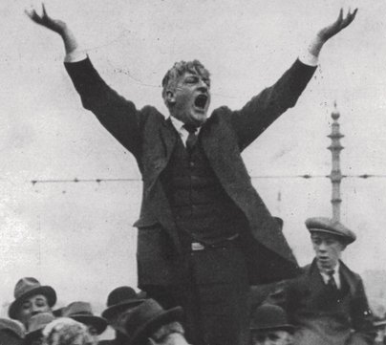
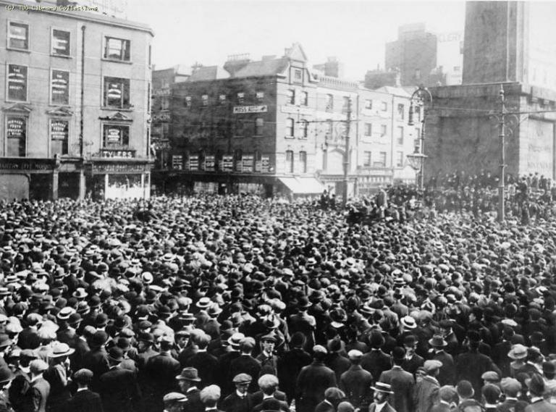
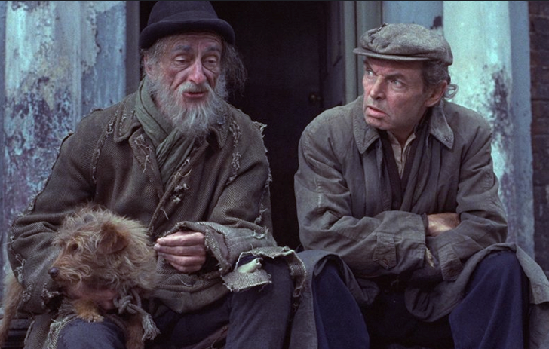
An Dúnadh Mór…
Séamas Ó Lorcáin
Léirsiú i mBaile Átha Cliath
1913
dúnta amach!
Notes:
I 1913 tharla stailc an-mhór i mBaile Átha Cliath. Chuaigh na hoibrithe amach ag léirsiú chun pá agus coinníollacha oibre níos fearr a fháil.
Ní raibh na daoine a bhí i gceannas sna hionaid oibre sásta. Bhí fearg orthu agus cuireadh na monarchana faoi ghlas. Ansin ní raibh obair ná pá ag na hoibrithe. Tháinig an-ocras ar dhaoine. An Dúnadh Mór nó an ‘Lockout’ a tugadh ar an tréimhse sin i mBÁC.

Slide 5
Airm ag ullmhú …
Óglaigh na hÉireann
Fianna Éireann
Cumann na mBan
Arm na Breataine
Gnáthmhuintir na hÉireann ar fud na tíre
Arm Cathartha na hÉireann
Póilíní Chathair Bhaile Átha Cliath
Notes:
Chuir na léirsithe agus na hagóidí daoine ag neartú agus ag ullmhú. Bhí cumainn agus ceardchumainn á mbunú. Bhí airm á mbunú freisin.
Bhunaigh na hÉireannaigh Óglaigh na hÉireann agus Arm Cathartha na hÉireann. Bhunaigh na mná Cumann na mBan. Bunaíodh Fianna Éireann do bhuachaillí óga.
Bhí Póilíní Chathair Bhaile Átha Cliath agus Arm na Breataine ag obair ar son na mBriotanach.
Bhí gnáthmhuintir na hÉireann ann freisin. Bhí an-chuid de na daoine seo – nach raibh in aon arm – toilteanach cabhrú le cás na hÉireann.

Slide 6
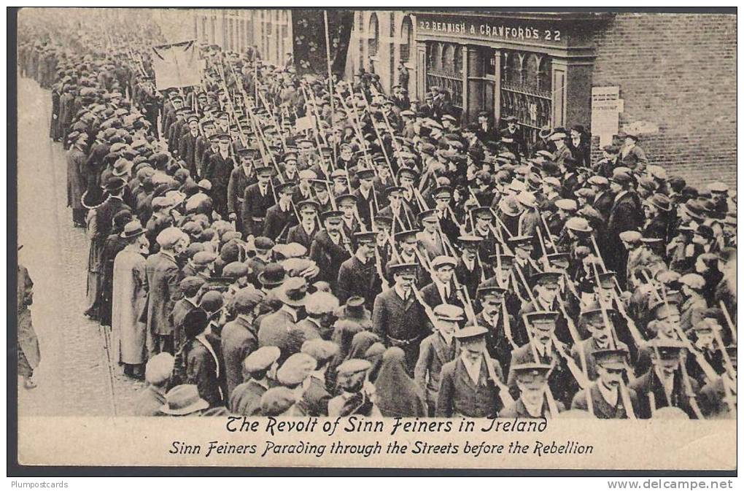
Cleachtadh máirseála…
Notes:
Seo é Arm Cathartha na hÉireann. Tá na baill ag máirseáil. Cleachtadh máirseála atá ann – cleachtadh don lá mór atá le teacht.

Slide 7
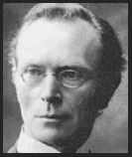
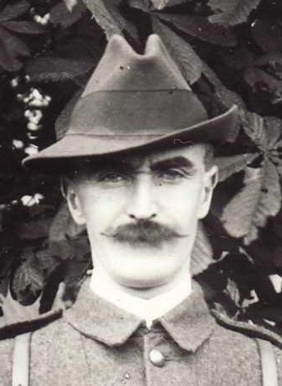
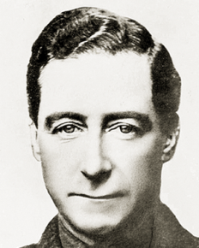
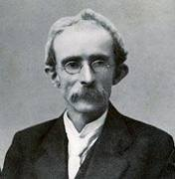
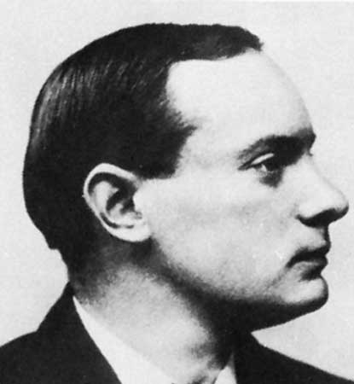
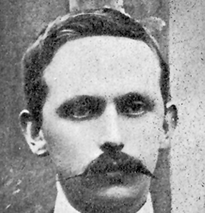
Na fir…
Séamas Ó Conghaile
Ruairí Mac Easmainn
Eoin Mac Néill
An Rathailleach
Cathal Brugha
Tomás Ó Cléirigh
Pádraig Mac Piarais
Éamonn Ceannt
Mícheál Ó Mealláin
Seosamh Pluincéid
Tomás Mac Donnchadha
Seán Mac Diarmada
Tomás Ághas
Notes:
Seo roinnt de na fir a bhí go lárnach i scéal an Éirí Amach.
Blúirín taighde:
Roghnaigh triúr fear. Scríobh síos a n-ainmneacha. Beidh seans ar ball dul ag cuardach ar an idirlíon chun eolas a bhailiú faoin triúr roghnaithe.
Bailigh trí phíosa eolais faoi gach duine den triúr.

Slide 8
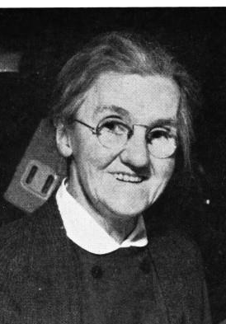
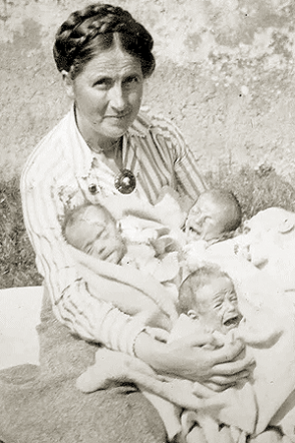
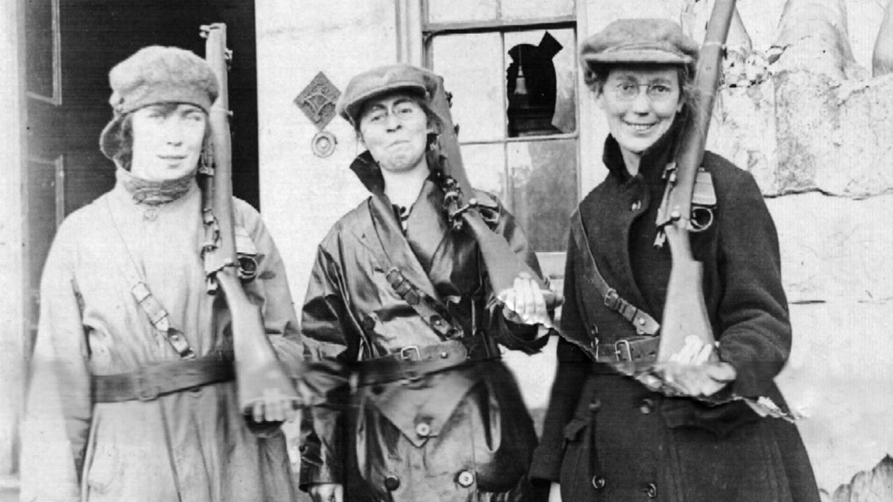
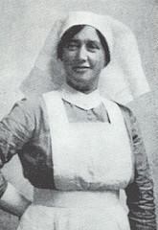
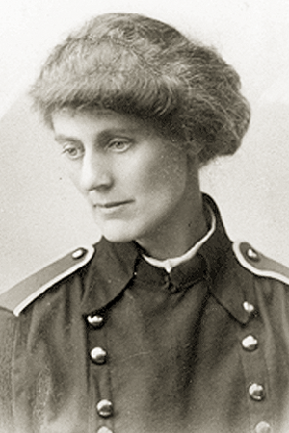
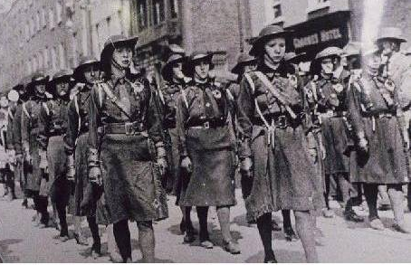
…agus na mná
Rosie Haicéad
An Dochtúir Caitlín Lynn
ullamh don chogadh…
An Chuntaois Markievicz
Eilís Ní Fhearghail
…ag máirseáil go dtí an GPO
Notes:
Agus seo roinnt de na mná a bhí go lárnach i scéal an Éirí Amach.
Blúirín taighde:
Roghnaigh beirt. Scríobh síos na hainmneacha. Féach cé mhéad eolais is féidir a bhailiú faoin mbeirt sin. Scríobh síos trí phíosa eolais faoi gach duine acu.

Slide 9
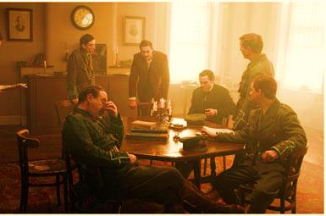
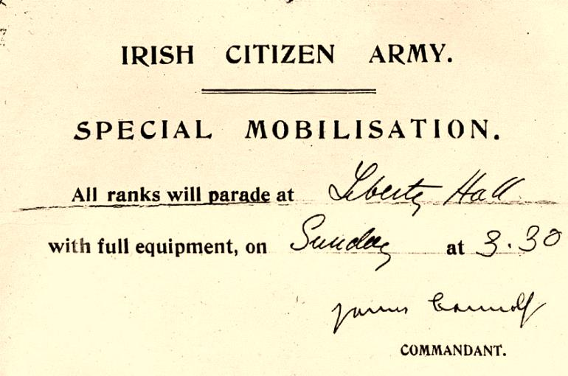
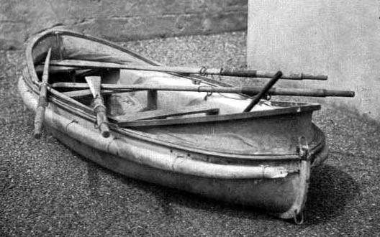
Tá an t-am tagtha…
Notes:
Tháinig an lá mór. An Domhnach, 23 Aibreán 1916 an lá a bhí beartaithe don Éirí Amach. Bhí fógra tugtha do na hairm Éireannacha a bheith ag Halla na Saoirse ag 3:30 pm ar an lá sin. (Féach thuas an fógra a shínigh Séamas Ó Conghaile, Ceannfort Arm Cathartha na hÉireann).
Ach tharla tubaiste a chuir as do na pleananna. Bhí reibiliúnaigh na hÉireann ag brath ar ualach gunnaí agus armlón a bhí le teacht ar an Aud go Cuan Thrá Lí cúplá lá roimh ré. Ruairí Mac Easmainn a bhí ag feitheamh le teacht na ngunnaí. Gabhadh an bád agus an dá mhairnéalach is fiche ón nGearmáin a bhí ar bord loinge. Rinne Ruairí Mac Easmainn iarracht teacht i dtír ach gabhadh é freisin. (Ruairí agus an báidín a d’úsáid sé, ar chlé ag bun an scáileáin).
Míthuiscintí, Míshásamh agus Míshuaimhneas. Chuala Eoin Mac Néill (spéaclaí air, ag bun an scáileáin) nár tháinig an lastas arm i dtír. Chuir sé fógra sa Sunday Independent ag rá go raibh pleananna an Domhnaigh curtha ar ceal. Chuidigh An Rathailleach nó Micheál Ó Rathaille (hata air, ag bun an scáileáin) leis. Thiomáin an Rathailleach timpeall na tíre oíche Shathairn, 22 Aibreán, ag rá leis na reibiliúnaigh nach mbeadh aon rud ag tarlú an lá dar gcionn.
Bhí imní agus fearg ar Shéamas Ó Conghaile, Pádraig Mac Piarais, Tomás Ó Cléirigh, Éamonn Ceannt, Tomás Mac Donnchadha, Seán Mac Diarmada agus Seosamh Pluincéid nuair a chonaic siad an fógra sa pháipéar. Bhailigh siad le chéile i Halla na Saoirse. Scríobh siad, agus shínigh siad an Forógra. Shocraigh siad go dtósódh an tÉirí Amach an lá dar gcionn - Luan Cásca, 24 Aibreán, ag 12:00 nóin.

Slide 10
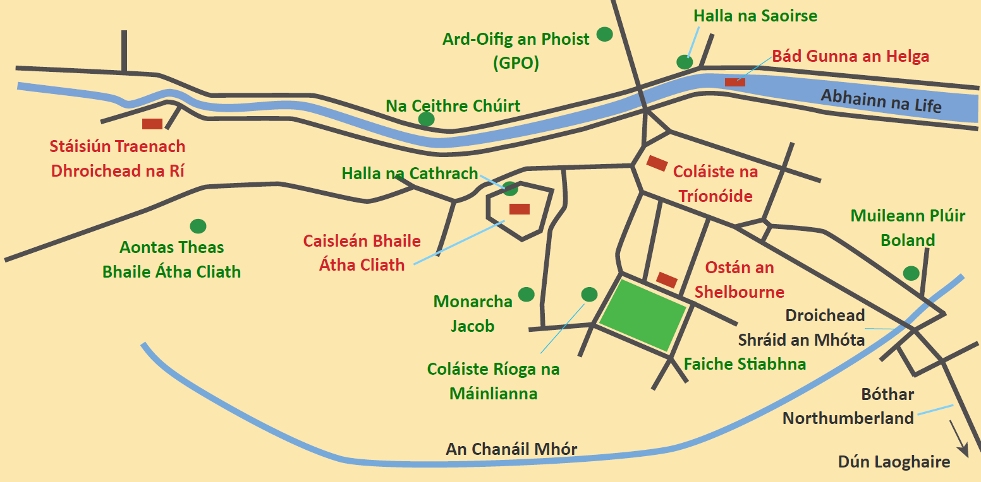
Na háiteanna…
Cathair Bhaile Átha Cliath, 1916
Notes:
Seo iad na háiteanna ba mhó a bhí i gceist san Éirí Amach.
Cló uaine - suíomhanna na Reibiliúnach
Cló dearg - suíomhanna na mBriotanach

Slide 11
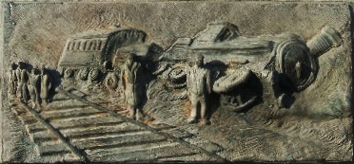
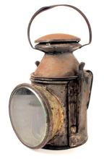
An chéad philéar…
Port Laoise / Mainistir Laoise
Óglaigh na hÉireann
Domhnach Cásca, 7pm
dochar don iarnród
piléar scaoilte le fear iarnróid
Notes:
An Chéad Philéar
Ní i mBaile Átha Cliath a scaoileadh an chéad philéar in Éirí Amach na Cásca, ach i bPort Laoise. Níor chuala na hÓglaigh ansin go raibh fógra tugtha ag Eoin Mac Néill ag cur stop leis an Éirí Amach.
Domhnach Cásca dúradh le baill d’Óglaigh na hÉireann cuid den iarnród idir Port
Laoise agus Mainistir Laoise a scrios, ionas nach bhféadfadh saighdiúirí na Breataine
taisteal ó dheisceart na tíre go Baile Átha Cliath. Díreach nuair a bhí sé sin déanta ag na hÓglaigh, chonaic siad fear oibre iarnróid ag siúl ar an iarnród. Bhí lampa ina lámh aige chun an t-iarnród a sheiceáil. Ordaíodh dó stopadh ach níor stop sé. Is ansin a scaoileadh an chéad philéar den Éirí Amach. Bhuail an piléar an lampa ach d’éalaigh an fear iarnróid sa dorchadas.

Slide 12
Luan 24 Aibreán
AIMSIR
→ Reibiliúnaigh ag an GPO
→ An bhratach ar an GPO
→ An Forógra léite
→ Bradaíocht i mBÁC
→ Ní raibh na Briotanaigh
ullamh don Éirí Amach
TAISMIGH
LEANAÍ 9
SIBHIALTAIGH 6
REIBILIÚNAIGH 11
BRIOTANAIGH 31
Blúirín Breise…
Maraíodh roinnt d’Arm na Breataine agus roinnt capall in aice leis an GPO.
Notes:
Mar atá ar an sleamhnán

Slide 13
Máirt 25 Aibreán
AIMSIR
→ 7,000 saighdiúir tagtha
→ Snípéirí sa Shelbourne
→ Snípéirí i gCol. na Tríonóide
→ Bradaíocht ag tarlú go fóill
→ 500 Éireannach gortaithe
TAISMIGH
LEANAÍ 5
SIBHIALTAIGH 16
REIBILIÚNAIGH 8
BRIOTANAIGH 7
Blúirín Breise…
Tinte ealaíne a goideadh á scaoileadh ag leanaí i mBÁC.
Notes:
Mar atá ar an sleamhnán

Slide 14
Céadaoin 26 Aibreán
AIMSIR
→ 10,000 saighdiúir tagtha
→ Bád gunna an Helga ar an Life
→ Halla na Saoirse scriosta
→ Scliúchas ag teach scoile Naomh Stiofáin
→ Siopaí agus bainc dúnta
→ Tithe tábhairne oscailte!
TAISMIGH
LEANAÍ 4
SIBHIALTAIGH 26
REIBILIÚNAIGH 13
BRIOTANAIGH 32
Blúirín Breise…
D’éirigh leis an Irish Times an páipéar a fhoilsiú inniu.
Notes:
Mar atá ar an sleamhnán

Slide 15
Déardaoin 27 Aibreán
AIMSIR
→ An GPO faoi ionsaí trom
→ A lán tinte i mBÁC
→ Ní bhfuair daoine pá
→ Ní raibh morán bia i mBÁC
→ Boladh ó chapaill mharbha
→ Ainmhithe ag éalú ón zú
TAISMIGH
LEANAÍ 5
SIBHIALTAIGH 27
REIBILIÚNAIGH 7
BRIOTANAIGH 15
Blúirín Breise...
Séamas Ó Conghaile gonta go dona sa rúitín agus sa ghualainn.
Notes:
Mar atá ar an sleamhnán

Slide 16
Aoine 28 Aibreán
AIMSIR
→ 20,000 saighdiúir i mBÁC
→ BÁC scriosta agus dóite
→ An GPO tréigthe
→ Scliúchas i Sráid an Rí Uacht.
→ Ganntanas aráin agus bainne
→ Imní ar Phádraig Mac Piarais
TAISMIGH
LEANAÍ 11
SIBHIALTAIGH 32
REIBILIÚNAIGH 7
BRIOTANAIGH 16
Blúirín Breise…
Bua mór ag Tomás Ághas i gCath Chill Dhéagláin.
Notes:
Mar atá ar an sleamhnán

Slide 17
Satharn 29 Aibreán
AIMSIR
→ An-chuid sibhialtach marbh
→ 12:45pm – Nóta géillte ag Eilís Ní Fhearghail don Ghinearál Lowe
→ 3:30pm – Géilleadh
oifigiúil ó Phádraig Mac Piarais
→ 3:45pm – Shínigh Pádraig Mac Piarais an nóta géillte
→ 7:30pm – BÁC ag ciúiniú
TAISMIGH
LEANAÍ 2
SIBHIALTAIGH 43
REIBILIÚNAIGH 12
BRIOTANAIGH 21
Blúirín Breise…
Thosaigh na reibiliúnaigh i ngach ceantar ag géilleadh.
Notes:
Mar atá ar an sleamhnán

Slide 18
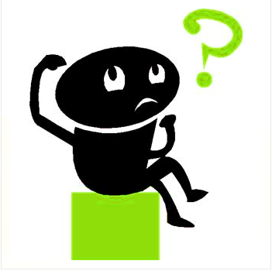
Do thuairimse?
Cé na hathruithe a dhéanfása ar an bplean a bhí ag na ceannairí?
An raibh sé ciallmhar tús a chur le hÉirí Amach?
Cérbh iad fíorlaochra Éirí Amach na Cásca 1916?
An raibh ceannairí an Éirí Amach cróga nó craiceáilte?
An cóir Éirí Amach 1916 a cheiliúradh i 2016? Cén fáth?
An bhfuil rudaí níos fearr in Éirinn anois ná mar a bhí 100 bliain ó shin?
Notes:
PLÉ – mar atá ar an sleamhnán.

